Slide 1
題目二 – 第二組
結合量化及質化指標的市場加減碼策略

Slide 2
問題定義＆說明
D檔投資 =
定期定額
+ 低檔加碼
1. 定期定額 + 穩定成長 = 賺錢
2. 買入成本愈低，風險愈低

Slide 3
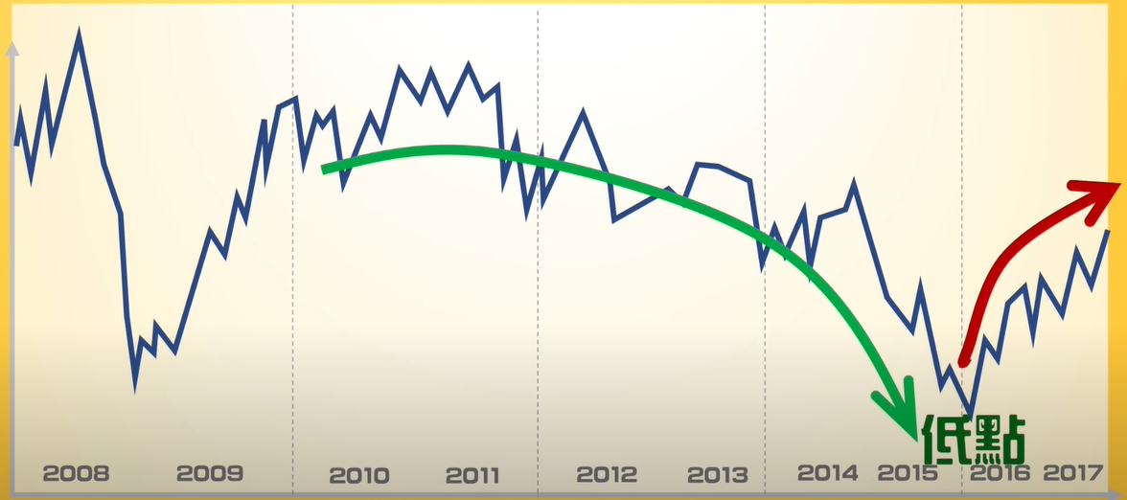
問題定義＆說明
D檔投資 =
定期定額
+ 低檔加碼
1. 未來走勢預測
2. 定義低檔

Slide 4
定義低檔
主要問題：避免加碼次數過於頻繁
貼label：告訴我們何時為「低檔」應該加碼
Label範圍選取，由統計分析推導
百分比
標準差

Slide 5
定義低檔
主要問題：避免加碼次數過於頻繁
貼label：告訴我們何時為「低檔」應該加碼
Label範圍選取，由統計分析推導
百分比
標準差

Slide 6
未來走勢預測
資料準備、特徵工程
丟機器學習模型預測
基金相關
標的物相關

Slide 7
資料來源
選定基金【野村環球 - 台幣累積】
量化資料：基金淨值、相對應的指數
質化資料
新聞：CNBC
論壇：Reddit
財報：Rocket

Slide 8
代辦事項
基金相關ML，加入時間性
標的物相關的ML需要的資料
質化資料處理
新聞：CNBC
論壇：Reddit
財報：Rocket

Slide 9
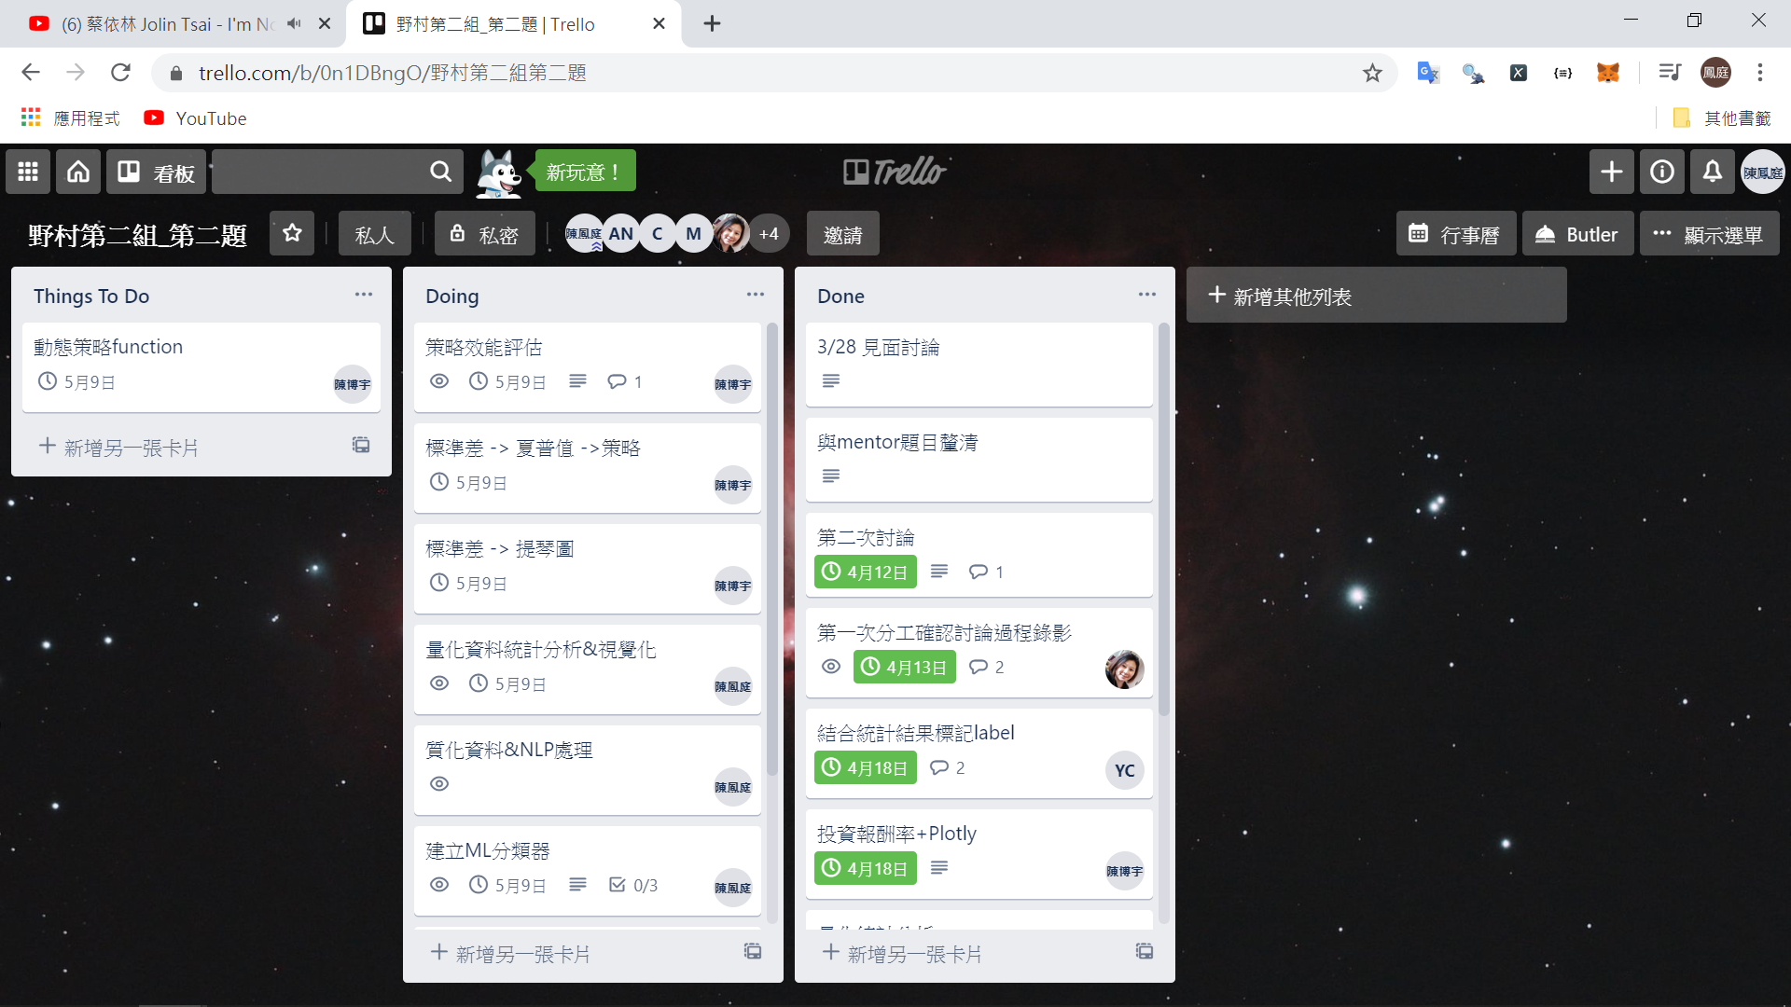

Slide 10


